Slide 1
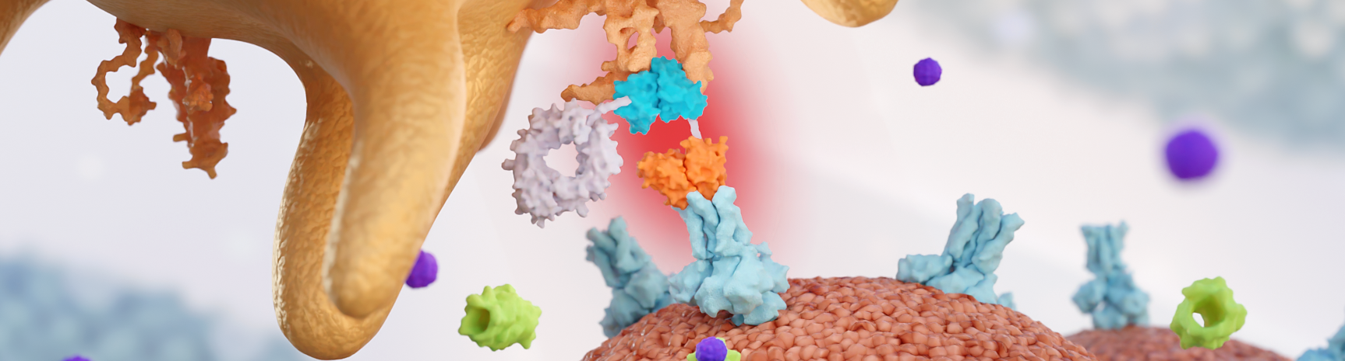
Tarlatamab Wirkmechanismus
3D Präsentation
SC-AT-AMG 757-00135 0426
Notes:
To insert a new image, delete the current image.
Click placeholder icon to insert new image.
NOTE: PowerPoint will make the new picture fit the placeholder without distorting it.
Since the placeholder for the image is 3.59”H x 13.33”W, inserting an image with similar dimensions will yield the best results.

Slide 2
Diese Präsentation ist urheberechtlich geschützt durch Amgen GmbH. Amgen GmbH stellt dieses Präsentationsmaterial für Angehörige des medizinischen Fachkreises mit Zugang zur Amgen-Oncology.at-Webseite zur Verfügung. Es dient ausschließlich zur eigenen Verwendung und darf nicht an Dritte weitergeleitet werden. Es dürfen keine inhaltlichen Änderungen vorgenommen werden.

Slide 3
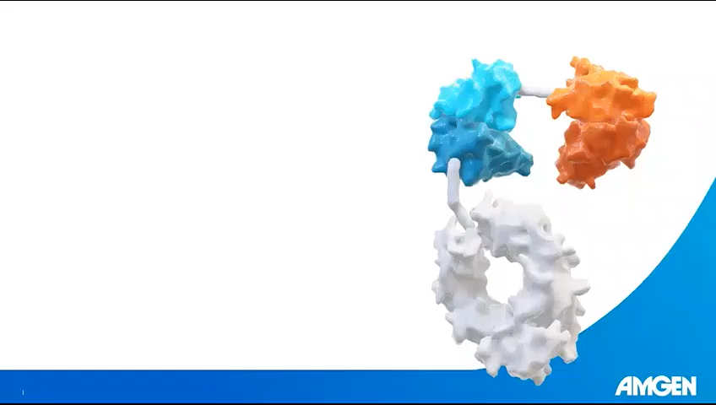
Tarlatamab – Innovation „Made in Europe“​
Die BiTE® („bispezifische T‑Zell‑Engager“) Plattform wurde von der Amgen‑Forschung in Deutschland entwickelt.¹
BiTE® = „bispezifische T‑Zell‑Engager“
BiTE® Moleküle vs.
konventionelle bispezifische Antikörper:¹
Flexible Orientierung der beiden Bindungsdomänen
  Ermöglicht optimale Bindung an Zielstrukturen zweier gegenüberliegender Zellmembranen​​​
1. Wolf E, et al. Drug Discov Today. 2005 Sep 15;10(18):1237-44.

Slide 4
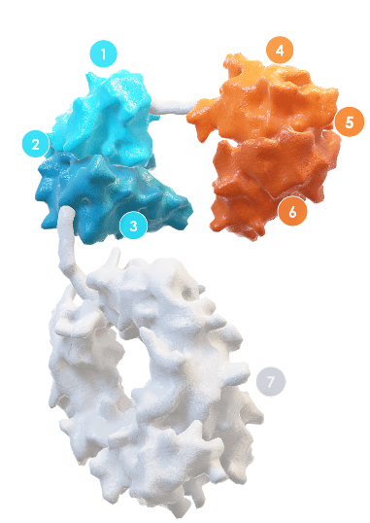







Was macht Tarlatamab aus?
Tarlatamab kombiniert:¹​
​CD3-Bindestelle¹​
Rekrutierung und
Aktivierung von T‑Zellen​
DLL3-Bindestelle²​
Bei über 80 % der SCLC-Fälle wird
DLL3 auf der Oberfläche der
Tumorzellen exprimiert²
Bei gesunden Zellen ​primär intrazellulär
Funktionslose Fc‑Domäne
Verlängert Halbwertszeit³​
Erlaubt ein 2‑wöchiges Infusionsintervall⁴
Variable Region der leichten
Kette des CD3-Antikörpers¹​
CD3-bindende Domäne¹​
Variable Region der schweren
Kette des CD3-Antikörpers¹​
Variable Region der leichten Kette des DLL3-Antikörpers¹​
DLL3-bindende Domäne¹​
Variable Region der schweren Kette des DLL3-Antikörpers¹​
Fc-Domäne¹
1. Wolf E, et al. Drug Discov Today. 2005 Sep 15;10(18):1237-44. | 2. Owen DH, et ala. J Hematol Oncol. 2019 Jun 18;12(1):61.
3. Giffin MJ, et al. Clin Cancer Res. 2021 Mar 1;27(5):1526-1537. | 4. Ahn MJ, et al. N Engl J Med. 2023 Nov 30;389(22):2063-2075.

Slide 5
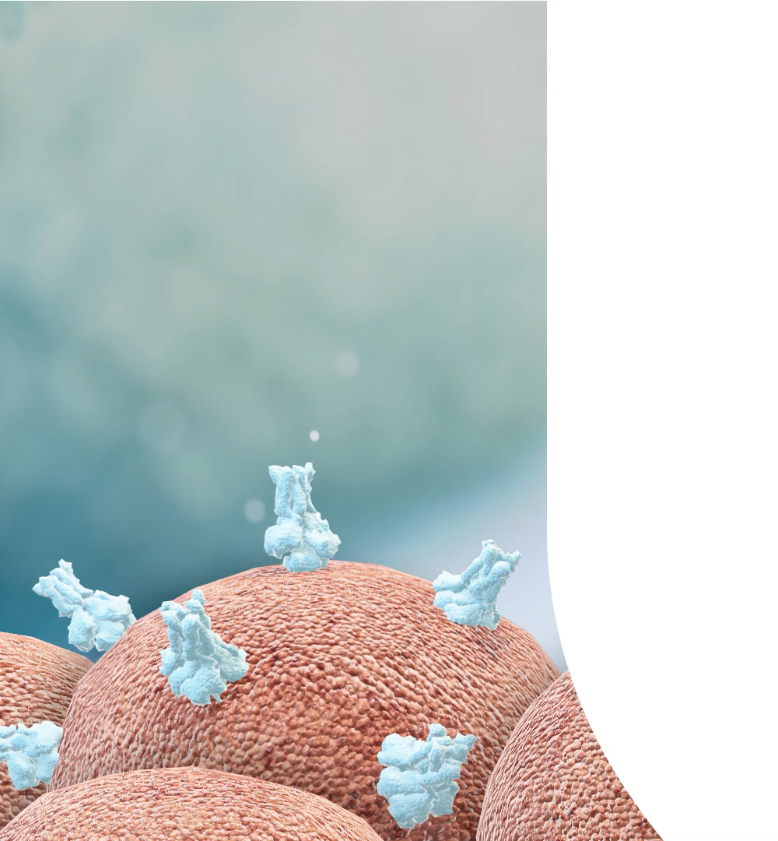
TARLATAMAB WIRKMECHANISMUS
Binden
1
Tarlatamab zielt ab auf die parallele Bindung von:¹​
  DLL3 auf der Oberfläche von SCLC-Zellen²​
  CD3 auf der Oberfläche von T-Zellen
CD3: Cluster of differentiation 3; DLL3: Delta-like 3; SCLC: small cell lung cancer
1. Wolf E, et al. Drug Discov Today. 2005 Sep 15;10(18):1237-44. doi: 10.1016/S1359-6446(05)03554-3.
2. Owen DH, et al. J Hematol Oncol. 2019 Jun 18;12(1):61.

Slide 6
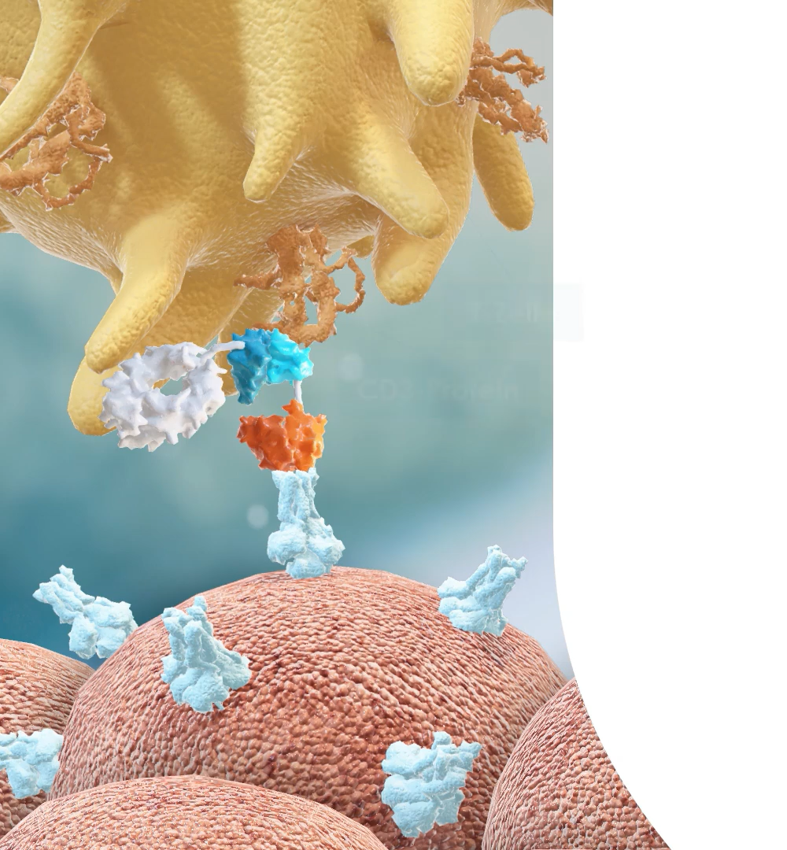
TARLATAMAB WIRKMECHANISMUS
Aktivieren
2
Bildung einer lytischen Synapse zwischen:¹​
  T-Zelle​
  SCLC-Zelle​
Folge ist die Aktivierung der T-Zelle¹​
SCLC: small cell lung cancer
1. Wolf E, et al. Drug Discov Today. 2005 Sep 15;10(18):1237-44. doi: 10.1016/S1359-6446(05)03554-3.

Slide 7
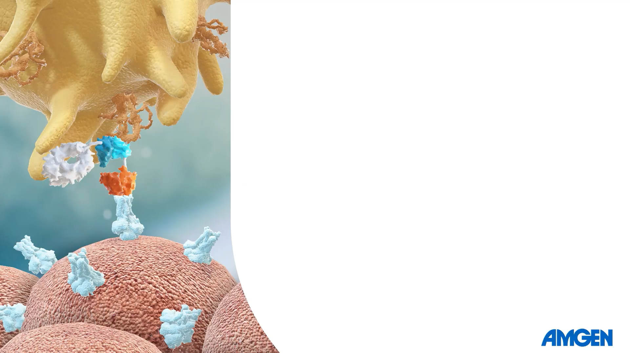
TARLATAMAB WIRKMECHANISMUS
Angreifen
3
Die Aktivierung der T-Zelle bewirkt:¹​
  Freisetzung von Granula mit Perforinen und Granzymen​
  Vermehrung der T-Zellen durch Zellteilung​
Perforine​
  Einlagerung in Membran der SCLC-Zelle​
  Fungieren als Schleusen für Granzyme​
Granzyme​
  Dringen in SCLC-Zelle ein​
  Bewirken Lyse der DLL3-exprimierenden SCLC-Zellen​
DLL3: Delta-like 3; SCLC: small cell lung cancer
1. Wolf E, et al. Drug Discov Today. 2005 Sep 15;10(18):1237-44. doi: 10.1016/S1359-6446(05)03554-3.

